Slide 1
Udviklingshospital Bornholm – patientens situation styrer forløbet
Udviklingshospital Bornholm
Jonas Egebart, formand for Advisory Board for udviklingshospitalet og vicedirektør for Bornholms Hospital

Slide 2

Udviklingshospital Bornholm: Patientens situation styrer forløbet

Slide 3
Regionsrådet
Forretningsudvalget
Sundhedsudvalget
IT-afbureaukratiserings-udvalget
Styregruppe
Administrativ referencegruppe
Advisory Board
Projektorganisation

Slide 4
Hvad skal vi opnå?
Bedre patientoplevet kvalitet og resultater
Højere faglig kvalitet af pleje og behandling
Bedre økonomisk effekt, herunder opnå og udbrede erfaringer med aftalte værdimål og afprøve økonomiske styringsformer koblet til værdimålene

Slide 5
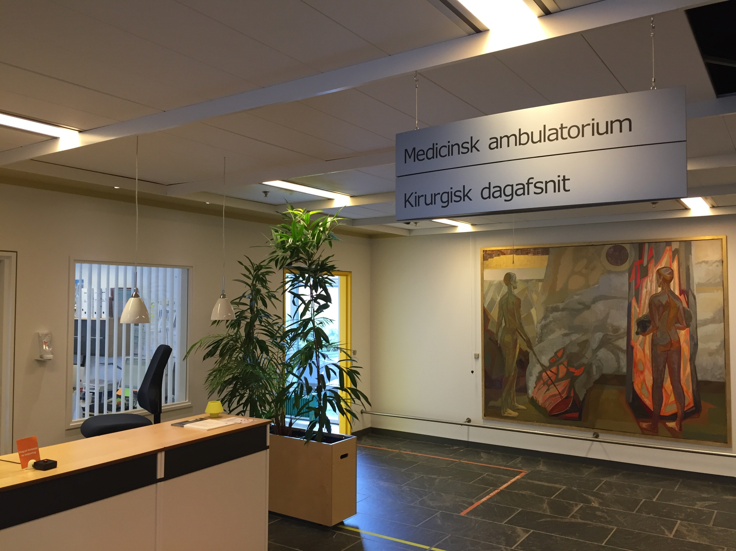
Fælles og Fleksible ambulatorier
5 % reduktion ambulatorie-fremmøder
15 % øgning i telefonkonsultationer

Slide 6

En indgang – flere forløb
5 % reduktion i akutte indlæggelser for kendte patienter

Slide 7

Bedre koordination for de, der har størst behov
10 % reduktion af akutte genindlæggelser indenfor 30 dage

Slide 8

Patientrapporterede behandlingsresultater
75 % besvarer spørgeskema 6 mdr. efter operationsdatoen.
x % oplever, at deres funktionsniveau er bedre efter behandling.

Slide 9
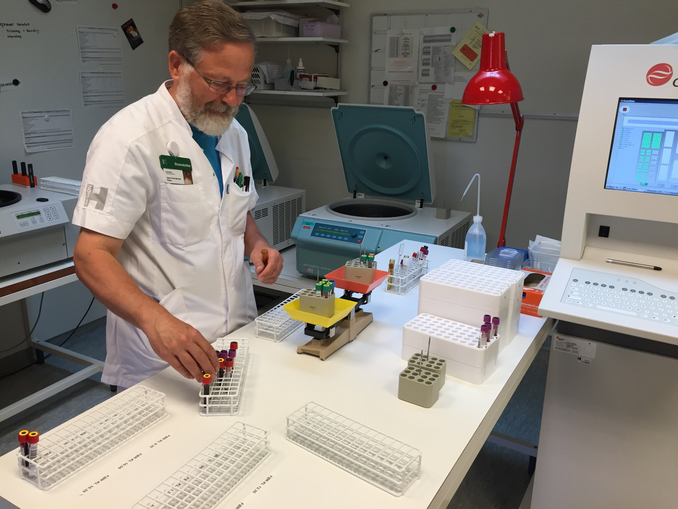
Bedre bestilling og brug af diagnostik
2 % reduktion i specialanalyser på eksterne lab,
3 % reduktion i CT- MR- og ultralydsscanning.

Slide 10
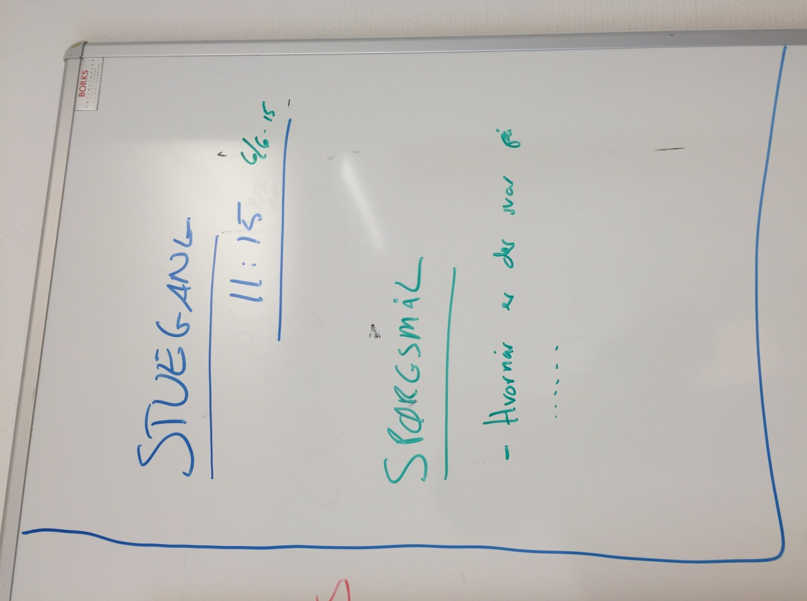
Bedre overblik over, hvad der skal ske og hvornår
”Blev du løbende informeret om, hvad der skulle foregå?”
”Tog personalet hensyn til dine behov ved planlægningen af din udskrivelse?”

Slide 11
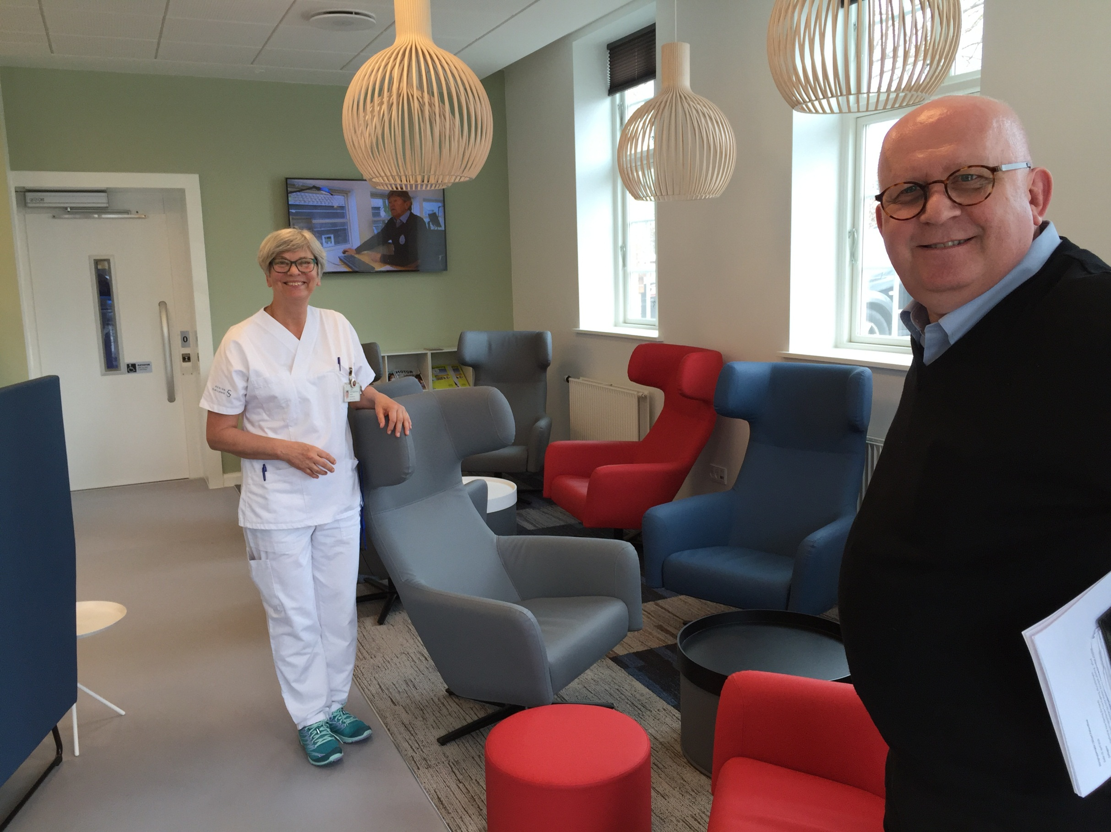
Bedre fysiske rammer
> 90 % oplever de fysiske rammer som venlige og imødekommende

Slide 12

Følg patienternes præference i den sidste levetid
5 % færre dødsfald hos palliative/terminale patienter på hospitalet

Slide 13
Indsatser og mål
Fælles og Fleksible ambulatorier
5 % reduktion af antal ambulatorie-fremmøder for de inkluderede patienter
15 % øgning i antal telefonkonsultationer for de inkluderede patienter
Kvalitativt mål: Patienterne oplever, at antallet af ambulante besøg er passende
Kvalitativt mål: Patienterne oplever, at deres besøg i ambulatoriet var godt tilrettelagt
Ny visitationsform for akutte patienter
5 % reduktion i akutte indlæggelser for kendte patienter
Kvalitativt mål: Patienter oplever at få det rette tilbud.
Fælles ansvar for indlæggelse og udskrivelse for udvalgte patienter mellem hospital, kommune og almen praksis
10 % reduktion af akutte genindlæggelser indenfor 30 dage for den afgrænsede patientkategori.
Kvalitativt mål: Patienter oplever sammenhæng i deres forløb.
Kvalitativt mål: Patienter er trygge ved udskrivelse fra hospital.

Slide 14
Patientrapporterede oplysninger om behandlingsresultater – PROM
75 % af patienterne besvarer spørgeskema 6 mdr. efter operationsdatoen.
x % af patienterne oplever, at deres funktionsniveau er bedre efter behandling.
Bedre bestilling og brug af diagnostik
2 % reduktion i antal specialanalyser udført på eksterne laboratorier, 3 % reduktion i antal radiologiske undersøgelser indenfor CT- MR- og ultralydsscanning.
Bedre overblik over, hvad der skal ske og hvornår, herunder daglige aktiviteter, stuegang og udskrivelse
På længere sigt ligger BOH over landsgennemsnittet på følgende tre LUP spørgsmål:
”Blev du løbende informeret om, hvad der skulle foregå?” (Spørgsmål nr. 30 blandt akut indlagte)
”Tog personalet hensyn til dine behov ved planlægningen af din udskrivelse?” (Spørgsmål nr. 13 i planlagt indlagte og spørgsmål nr. 15 blandt akut indlagte).
”Gav personalet (efter dit samtykke) dine pårørende mulighed for at deltage i beslutninger om din undersøgelse/behandling?” (Spørgsmål nr. 11 blandt planlagt indlagte og spørgsmål nr. 13 blandt akut indlagte).
Kvalitativt mål: Patienterne oplever at have bedre overblik over deres dag under en indlæggelse.
Kvalitativt mål: De patienter, der ønsker inddragelse af deres pårørende, oplever, at der er fleksible rammer for pårørendedeltagelse i stuegang og udskrivelsessamtale.
Kvalitativt mål: Medarbejderne oplever, at de har overblik over planlagte daglige aktiviteter for patienten (fx undersøgelser, genoptræning), og at form og indhold af stuegang og udskrivelse muliggør, at de imødekommer patienternes ønsker og behov.

Slide 15
Bedre fysiske rammer
> 90 % oplever de fysiske rammer som venlige og imødekommende
Følg patienternes præference i den sidste levetid
5 % færre forventede dødsfald hos palliative/terminale patienter på hospitalet
Kvalitativt mål: Patienterne og de pårørende oplever den sidste tid på den måde de havde ønsket det i kvalitative undersøgelser).
Tværgående princip: Brugerinddragelse

Slide 16
Spørgsmål om udviklingshospitalet?
Direktør Niels Reichstein Larsen
Vicedirektør Jonas Egebart

